Slide 1
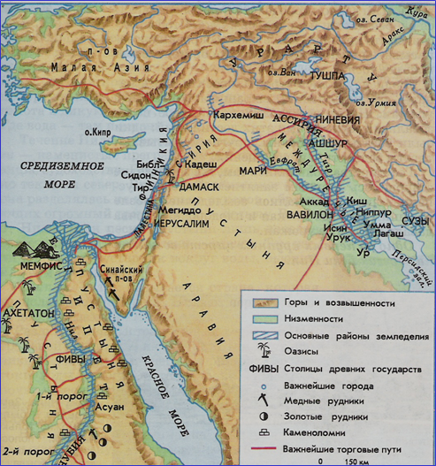
КАК ТОЛЬКО МЫ ПОКИНЕМ ОБЛАСКАННУЮ БОГАМИ НИНЕВИЮ, МЫ НАПРАВИМСЯ ВСЛЕД ЗА СОЛНЦЕМ, МОЙ МУДРЕЙШИЙ ЦАРЬ!
НАДО ПЕРЕСЕЧЬ ПУСТЫНЮ.
НО ЭТО НЕ ТАК ТРУДНО СДЕЛАТЬ, ИБО ЗДЕСЬ ПРОЛЕГАЮТ КАРАВАННЫЕ ПУТИ, И НАШИ КУПЦЫ ПРОДЕЛЫВАЛИ ЭТОТ ПУТЬ НЕ РАЗ, О ВЛАДЫКА МИРА!
И НЕ УСПЕЕТ СОЛНЦЕ ТРИ РАЗА СКРЫТЬСЯ ЗА ЛИНИЕЙ ЗЕМЛИ, КАК МЫ УВИДИМ ЭТОТ ПРЕКРАСНЫЙ И БОГАТЫЙ КРАЙ.

Slide 2
ФИНИКИЯ
УРОК ИСТОРИИ
5 КЛАСС
Секинаева Ф. Н.
учитель высшей категории
МБОУ СОШ № 22 г. Владикавказ

Slide 3
ПЛАН
МЕСТОПОЛОЖЕНИЕ И ПРИРОДНЫЕ УСЛОВИЯ.
ЗАНЯТИЯ ЖИТЕЛЕЙ ФИНИКИИ.
ДОСТОПРИМЕЧАТЕЛЬНОСТИ И КУЛЬТУРНЫЕ ДОСТИЖЕНИЯ:
ГОРОДА ФИНИКИИ;
ПЕРВЫЕ МОРЕПЛАВАТЕЛИ;
ИЗГОТОВЛЕНИЕ СТЕКЛА;
ТВФЛ ЙКСЙКНФ.

Slide 4
МЕСТОПОЛОЖЕНИЕ И ПРИРОДНЫЕ УСЛОВИЯ.

Slide 5
Опорные слова:
Восточное побережье
Верхнее течение
Западнее
Мемфис
Средиземное море
Река Евфрат
Северо-западное направление

Slide 6
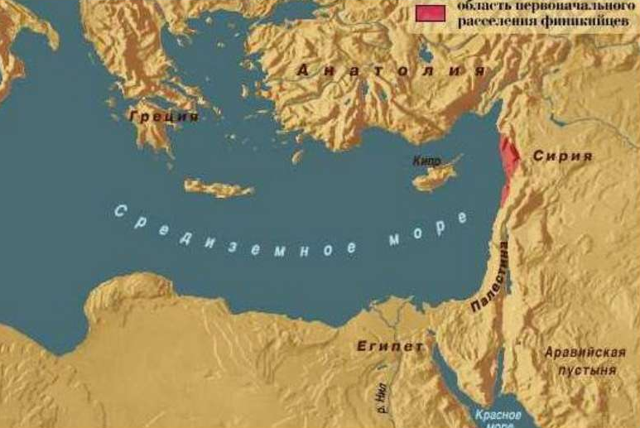
ПРЕДГОРЬЯ
ГОРЫ
МАЛО РАВНИН
НЕТ КРУПНЫХ РЕК

Slide 7
ЗАНЯТИЯ ЖИТЕЛЕЙ ФИНИКИИ.

Slide 8
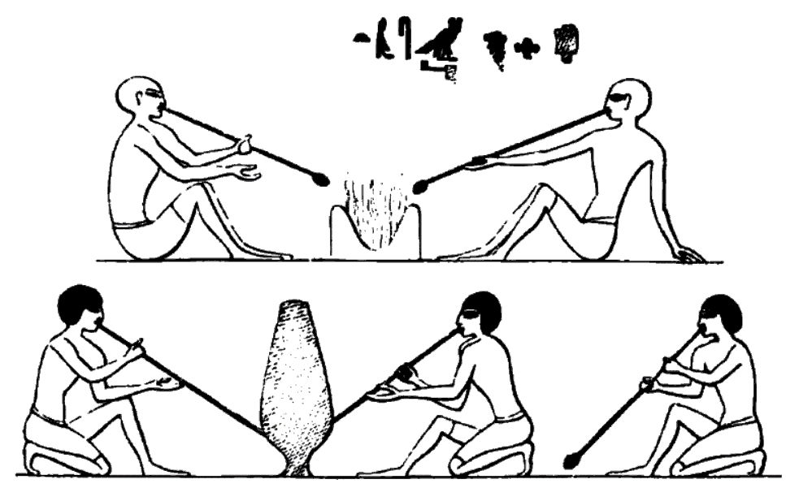

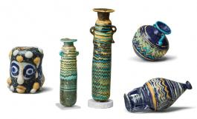
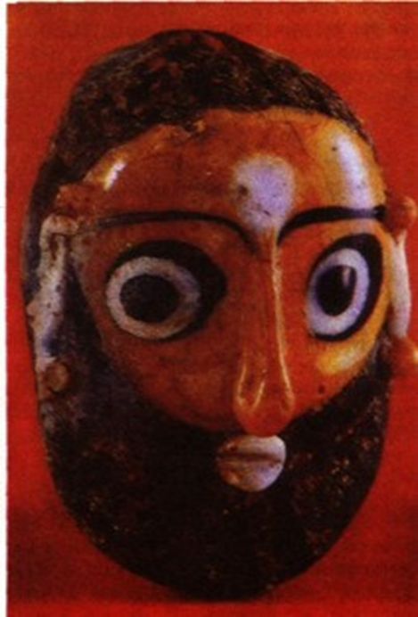
МАСТЕРА-СТЕКЛОДУВЫ

Slide 9
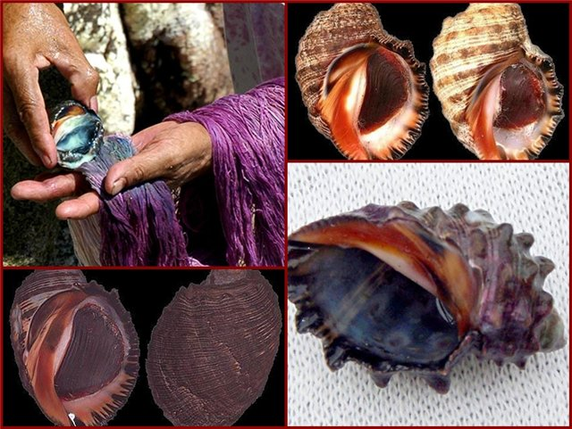
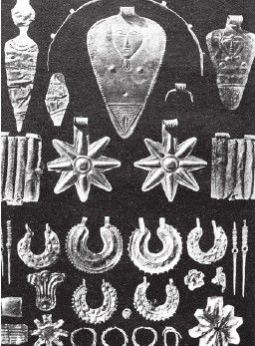
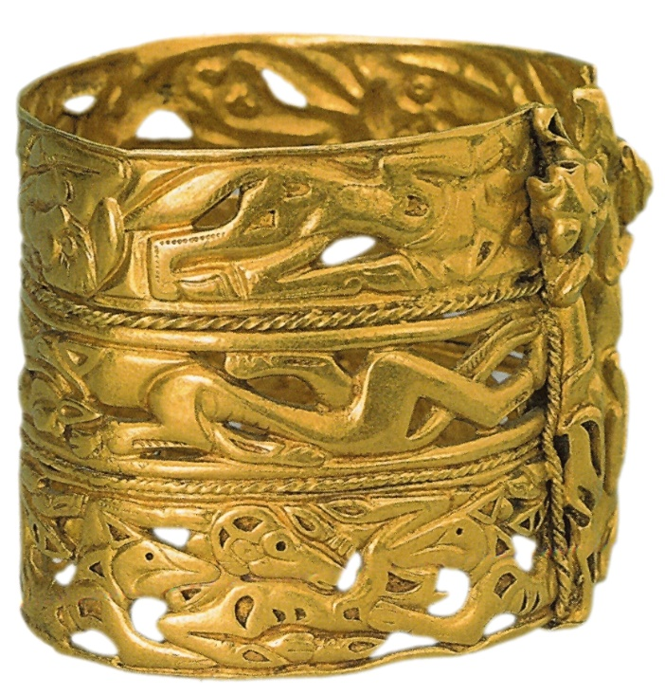
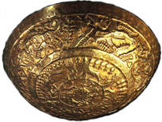
ДЛЯ ОКРАШИВАНИЯ 1 КГ ШЕРСТИ ТРЕБОВАЛОСЬ 30 000 РАКОВИН
ЛИТЬЁ

Slide 10
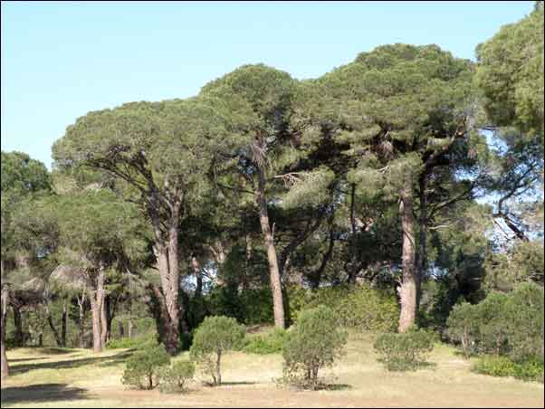
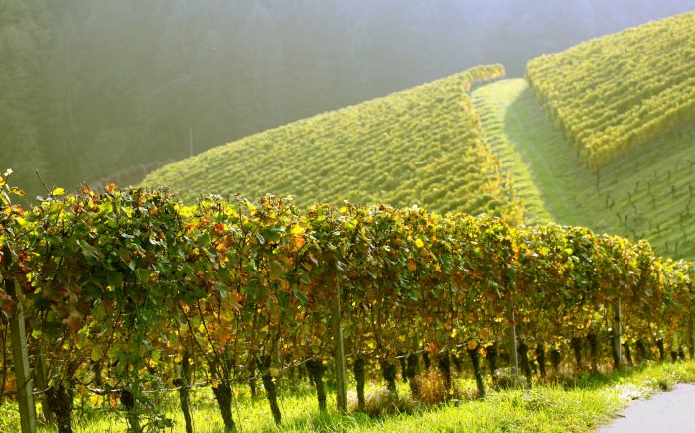
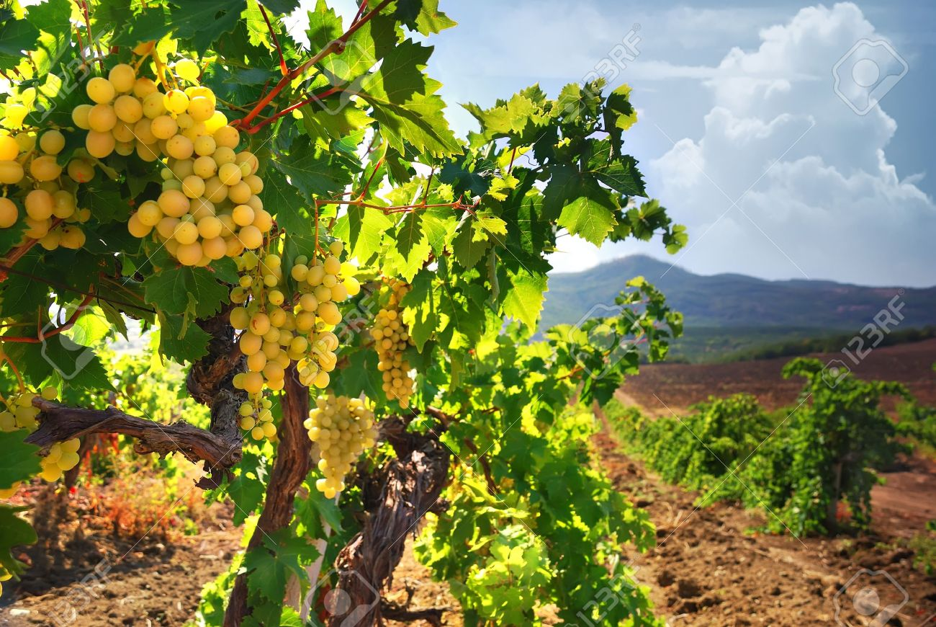
Вдоль побережья Средиземного моря была полоска плодородной земли для земледелия, садоводства, виноградарства, оливковых деревьев.

Slide 11
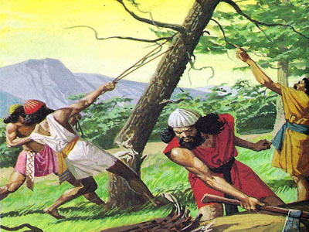
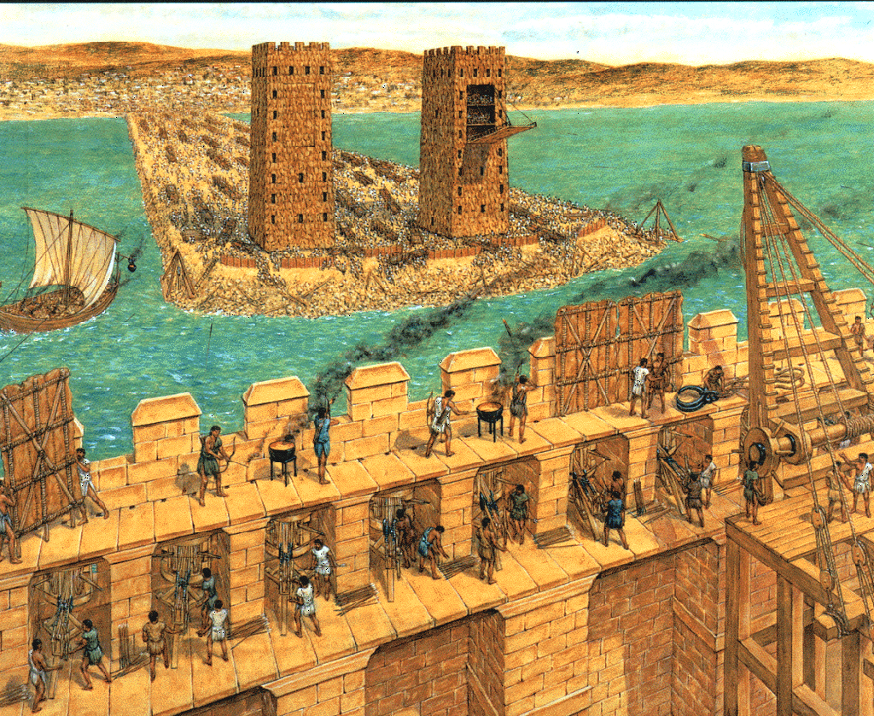
ЛЕС НА ПРОДАЖУ И ИЗГОТОВЛЕНИЕ КОРАБЛЕЙ
СТРОИТЕЛЬСТВО

Slide 12
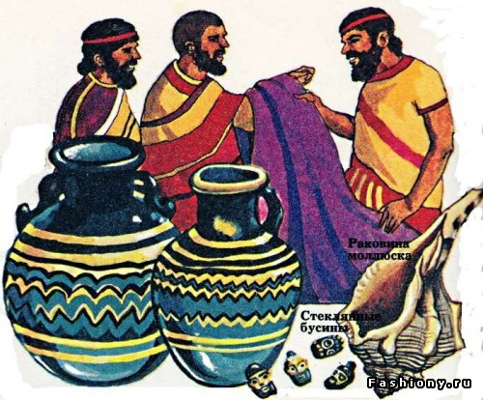
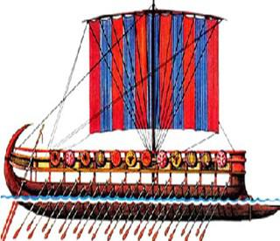
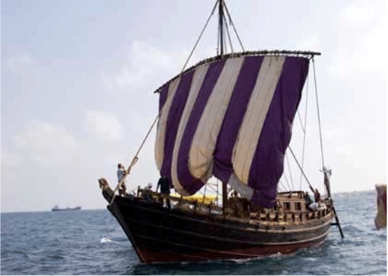
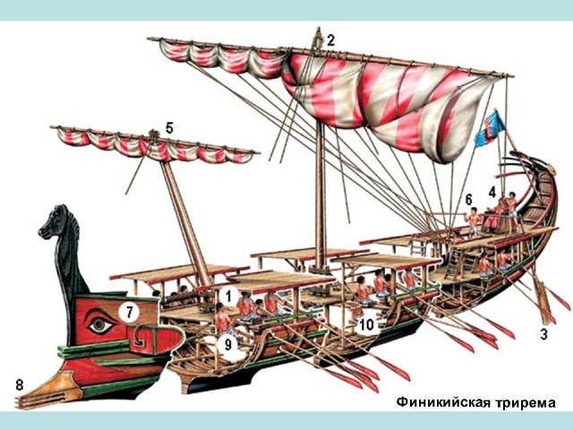

Slide 13
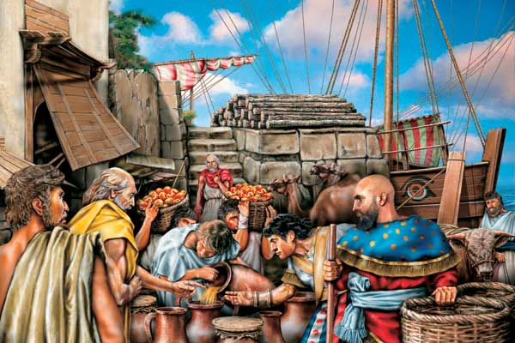


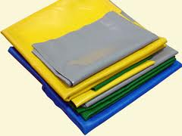
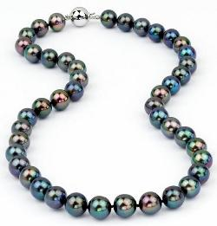
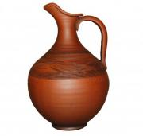
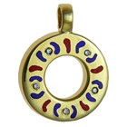
ТОРГОВЛЯ

Slide 14
ДОСТОПРИМЕЧАТЕЛЬНОСТИ И КУЛЬТУРНЫЕ ДОСТИЖЕНИЯ

Slide 15
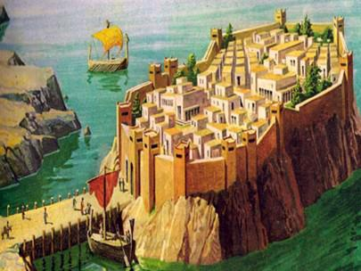
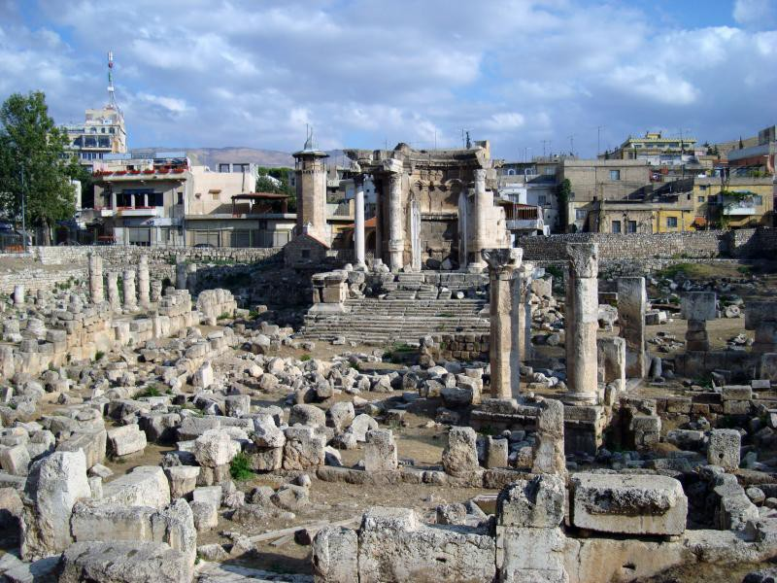
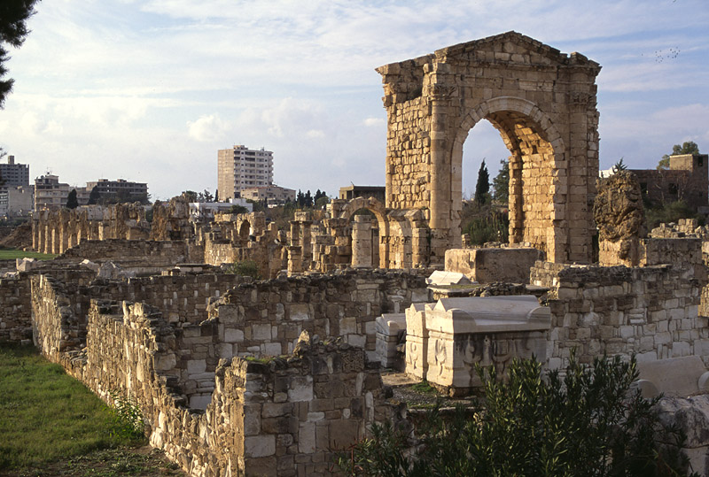
ТИР – «СКАЛА»
БИБЛ – «ГОРА»

Slide 16
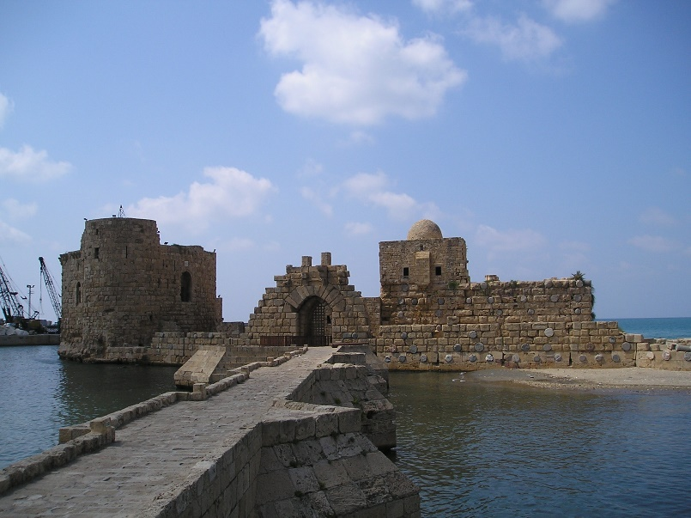
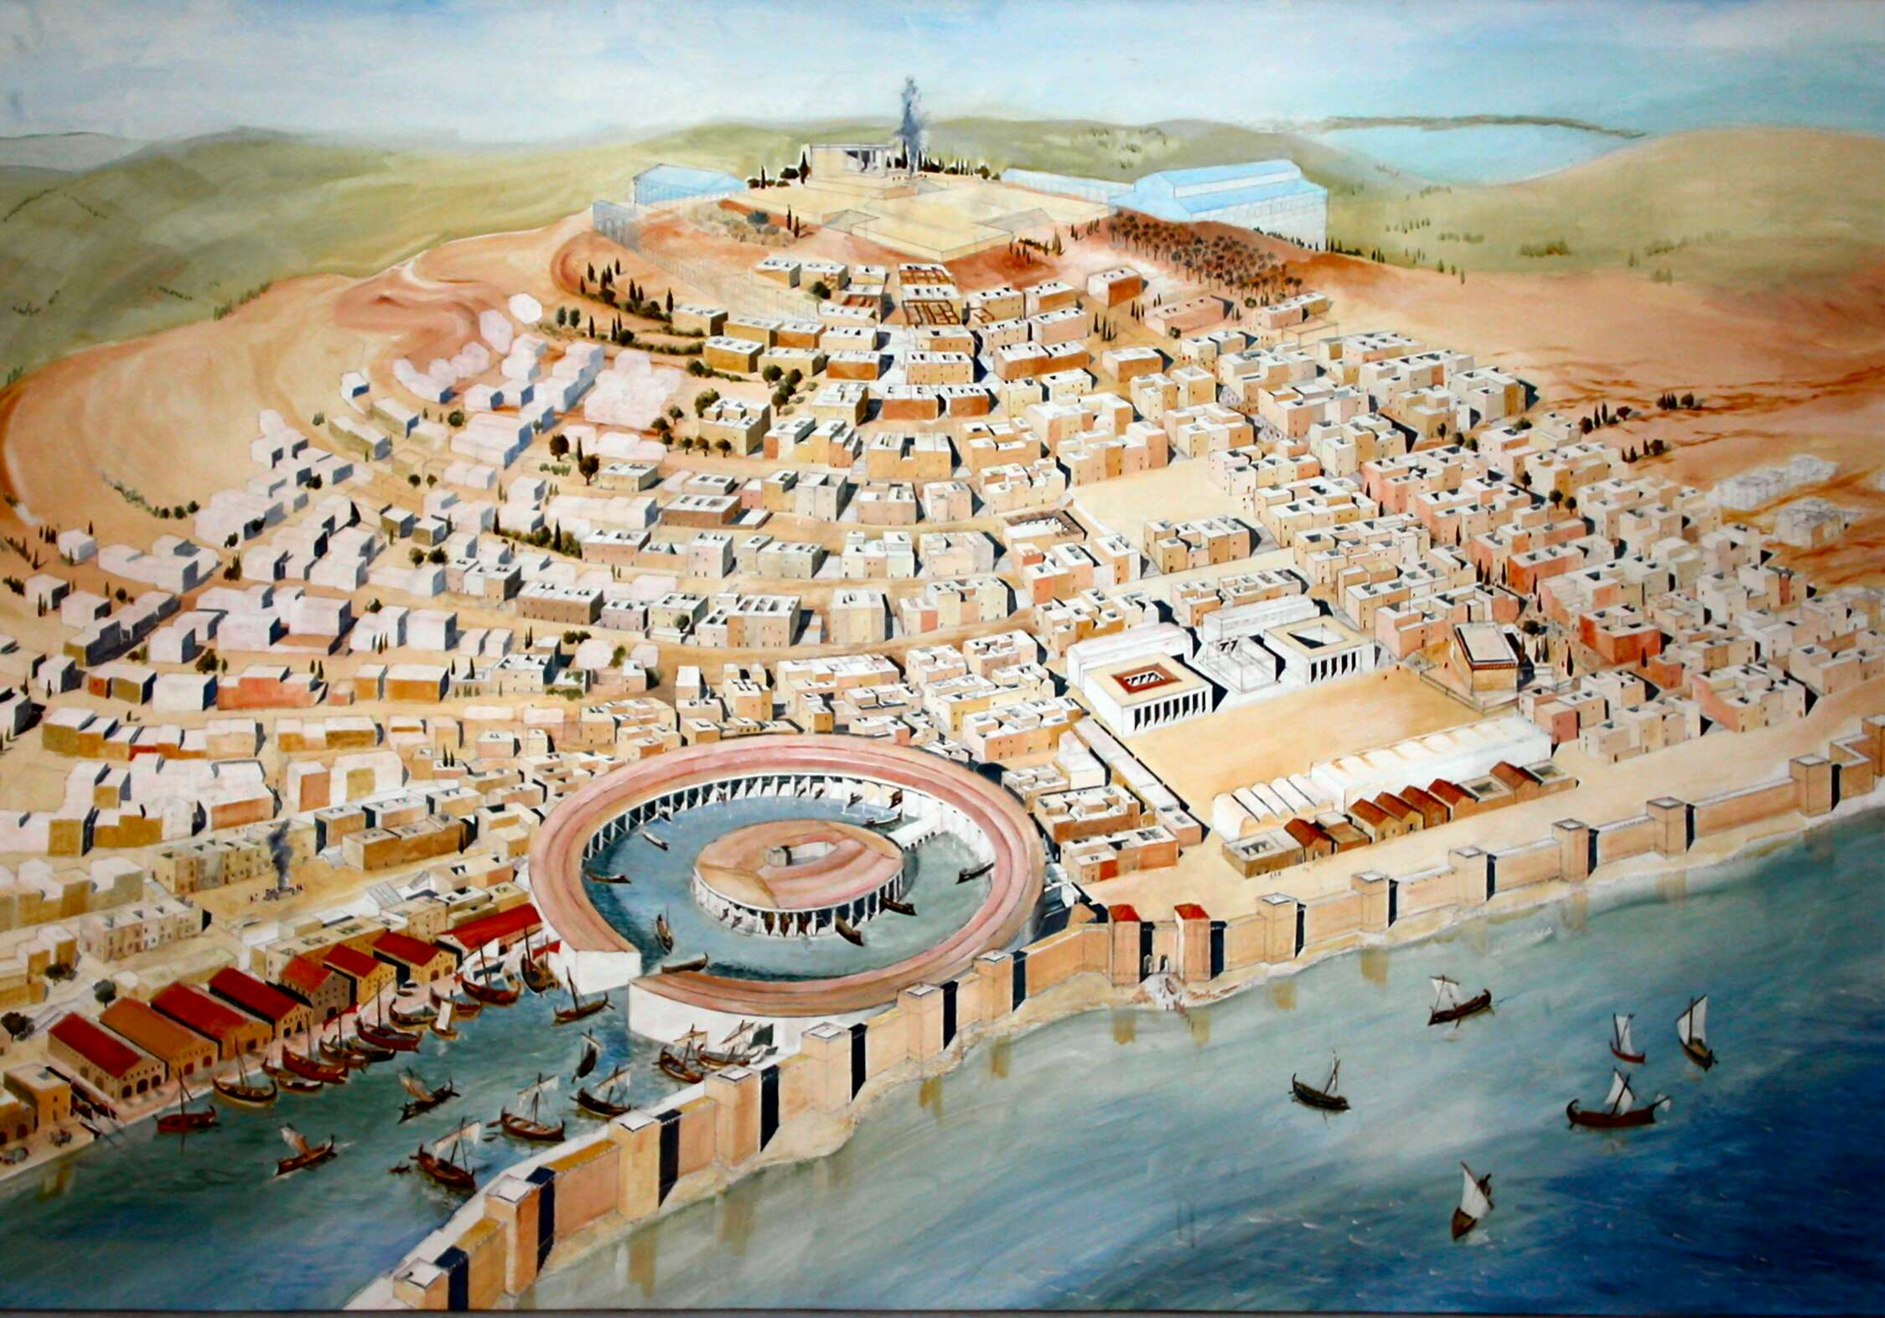
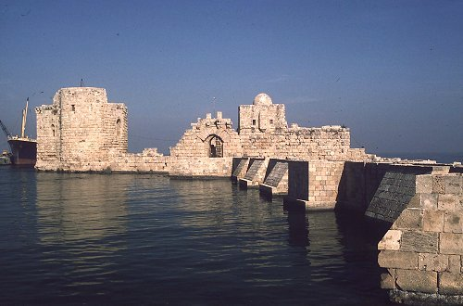
СИДОН – «ГОРОД РЫБНОЙ ЛОВЛИ»

Slide 17
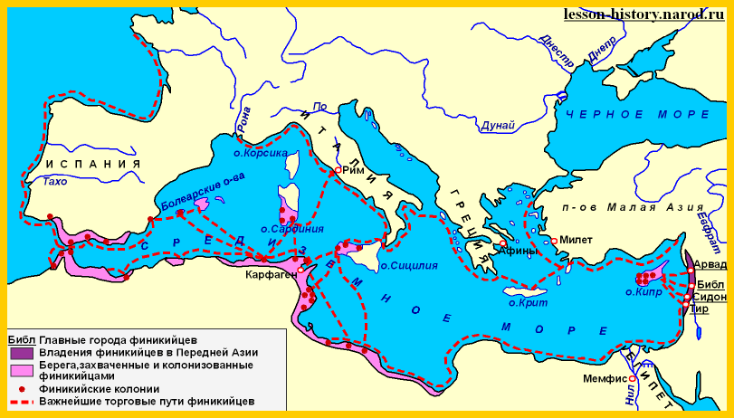
ПЕРВЫЕ МОРЕПЛАВАТЕЛИ

Slide 18
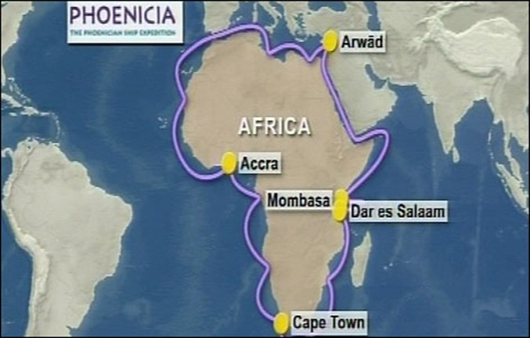

Slide 19
ТВФЛ ЙКСЙКНФ
НВЛКН МТФ

Slide 20
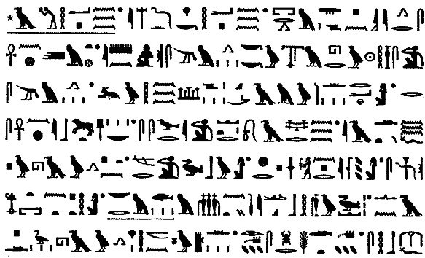
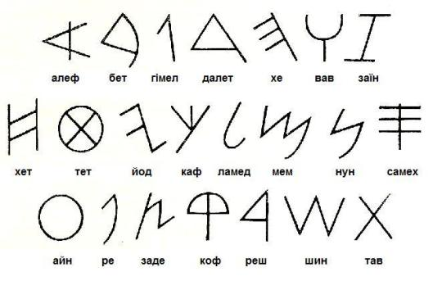
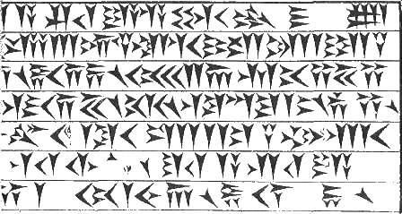

Slide 21
Синквейн «Финикия»
существительное
прилагательное прилагательное
глагол глагол глагол
фраза из четырёх слов
существительное (вывод)

Slide 22
Синквейн «Финикия»
Финикия
древняя интересная
открывает изобретает продаёт
колонии краску «живой товар»
государство

Slide 23
д/з: § 14, написать синквейн, найти и прочитать библейские сказания для детей.

